Slide 1
Como accesar a ABB e-learning
confidential
Desde tu celular, Tablet o Computadora.

Slide 2
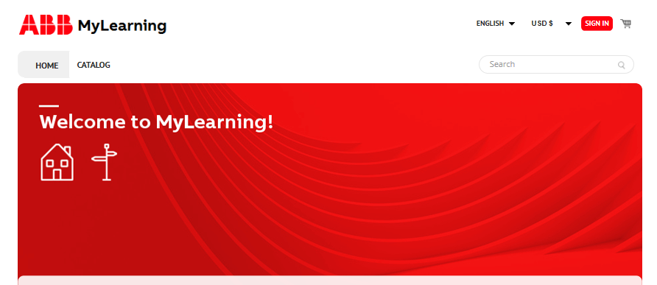
Acceso a ABB MyLearning
Inicia sesión
Cualquier usuario puede accesar a ABB MyLearning usando este link:
https://mylearning.abb.com
Click en el botón de iniciar sesión.
Cualquier usuario que se conecte por primera vez a ABB Mylearning será automaticamente redireccionado a “My ABB Account” página para registrarse (https://myportal.abb.com/?autologin).

Slide 3
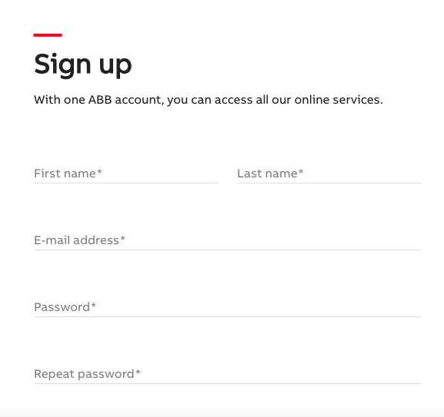
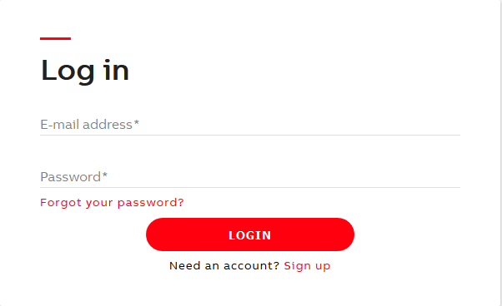
Registro
Nueva Cuenta
Dar click en Sign Up y llenar sus datos para poder accesar a la biblioteca.
Nombre
Apellido
E-mail
Genera una contraseña
Repetir contraseña

Slide 4
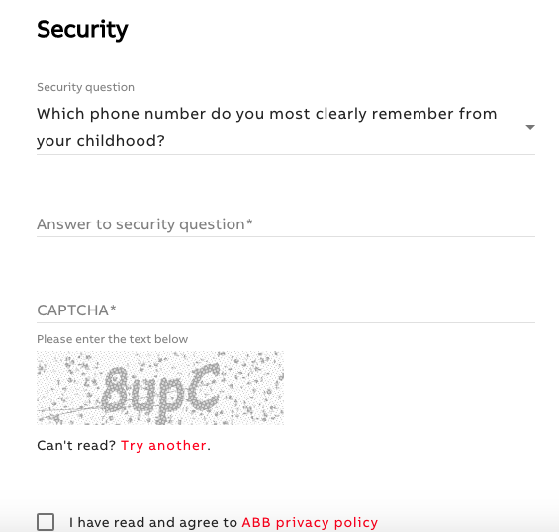
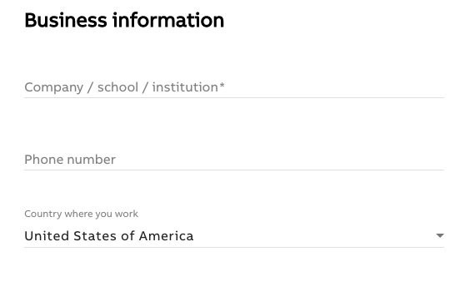

Completar información
Escoger una pregunta de
seguridad para recuperación
de contraseña.
Compañía
Teléfono
Responder pregunta de seguridad.
País
Ingresar dígitos que aparecen
México
Acepto los términos de condiciones
de ABB
Finalizar registro

Slide 5
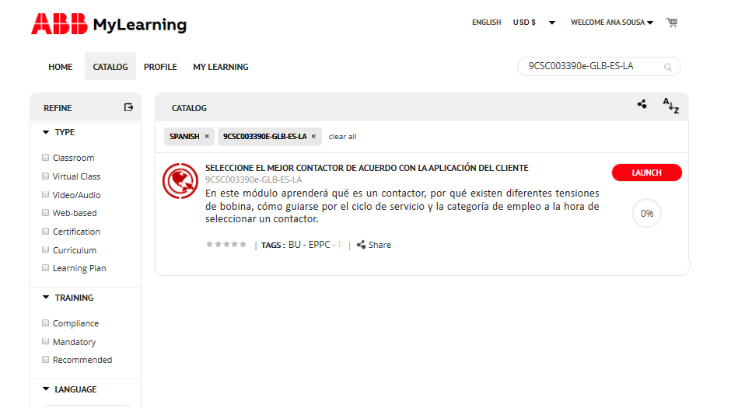
Acceso a ABB MyLearning
Catálogo de cursos
Ingresar el código del curso o el nombre del curso en el buscador.
Por ultimo dar click en Launch para accesar al curso

